Slide 1
２学年 化学基礎 授業資料 No.15 ≪ 炎色反応の実験 ≫
教科書 P34 （C.元素の確認、炎色反応、沈殿による検出）
２年（ ）組（ ）席 名前（ ）
■今日の目的
特定の元素が含まれている物質は炎の中で燃焼させると特有の色を発色することを体験し、元素の性質の違いに触れる。
■確認
K
Ca
（ ）
Ba
（ ）
（ ）
リアカー 無き Ｋ村 動力 なくて 借ると するも くれない 馬力
Li
（ ）
Na
（ ）
Cu
（ ）
Sr
（ ）
■今日、識別する試薬
グループ①
Na Cl
Li Cl
K Cl
Cu SO₄
名称
名称
名称
名称
（ ）
（ ）
（ ）
（ ）
Sr Cl₂
Ca Cl₂
Ba Cl₂
名称
名称
名称
（ ）
（ ）
（ ）
グループ②

Slide 2
■課題１ ：グループ①（ １～４）の蒸発皿に含まれる 試薬 は何か。
炎色反応を手がかりに特定せよ。
試薬No. | １ | ２ | ３ | ４
炎の色
試薬名
■課題２ ：グループ②（ ５～７）の蒸発皿に含まれる 試薬 は何か。
炎色反応を手がかりに特定せよ。
試薬No. | ５ | ６ | ７
炎の色
試薬名
■考察
炎色反応を利用している製品の例をあげよ。

Slide 3
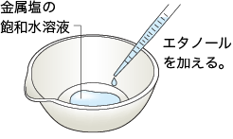
■操作
１．各種の溶液を用意し、蒸発皿に1mL ずつ入れておく。
２．それぞれの蒸発皿にエタノールを2mL ずつ入れてガラス棒で軽くかき混ぜる。
３．蒸発皿をダンボールの暗がりに入れる。
４．混合溶液に炎を近づけて点火し、炎の色を観察する。
≪注意≫
① 蒸発皿のエタノールが確実に燃え尽きるまで行う。
② ガラス棒は溶液をかき混ぜるごとに蒸留水ですすぐ。
③ 使用後の蒸発皿は るつぼはさみ で移動させる。

Slide 4
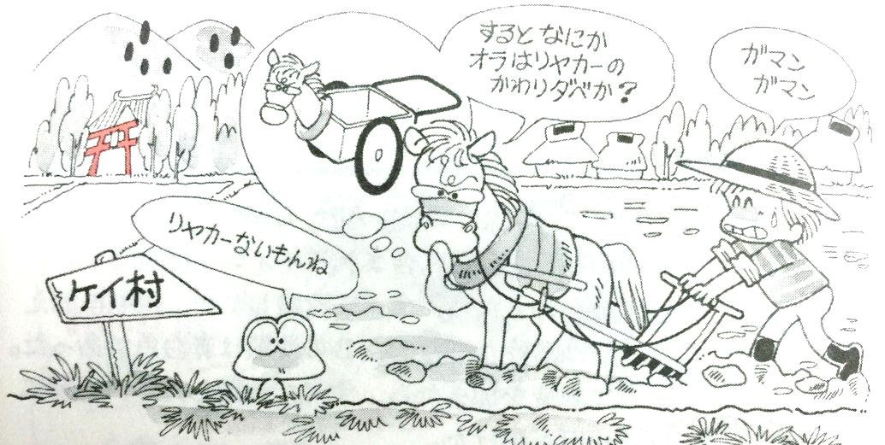
※最後に元素記号と炎色反応の確認テストを行います。
元素記号と代表的な炎色反応を示す元素とその色を覚えよう！！
水兵リーベ 僕 の 船 ななまがり シップス クラーク 閣下
すい へい
ぼく
ふね
H
He
Li
Be
B
C
N
O
F
Ne
Na
Mg
Al
水素,ヘリウム,リチウム,ベリリウム,ホウ素,炭素,窒素,酸素,フッ素,ネオン,ナトリウム,マグネシウム,アルミニウム
かっ か
Si
P
S
Cl
Ar
K
Ca
ケイ素 リン 硫黄 塩素 アルゴン カリウム カルシウム
印
評価

